Slide 1
Ciclo: Programación Básica
Conexión con la Base de Datos
Java - MySQL
Conexión Programa Java – Base de Datos MySQL
Conexión Java – MySQL – JDBC
Conexión Java -Swing – MySQL – JDBC Objetos DAO

Slide 2



Conexión con la Base de Datos
Java - MySQL
Conexión Programa JAVA – Base de Datos MySQL
Programa
Java
Librería para Conexión – JDBC
(Java Database Connection)
Parámetros de conexión:
Usuario
Contraseña
URL de la BD
Driver
Base de Datos

Slide 3

Ejercicio
Conexión Java – MySQL – JDBC
Ejemplo: Conexión JAVA - MySQL
Tomando la base de datos sobre Biblioteca, creada en la semana 6, se realiza un ejemplo de conexión desde un programa en JAVA con el esquema de la base de datos de biblioteca y realizar unas operaciones de SQL – DML, tales como:
Incluir un nuevo tema
Listar la información de la tabla tema
Se debe utilizar la conexión a través de JDBC y a través de la consola como medio de entrada y salida de información

Slide 4
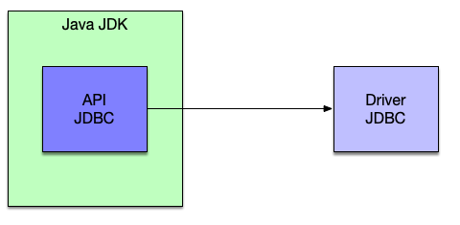
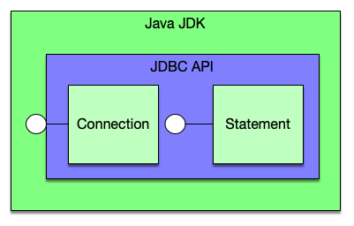
Conexión Java – MySQL – JDBC
JDBC- Java Database Connection
Ejecución de sentencias SQL
Librería para Conexión – JDBC
Parámetros de conexión:
Usuario
Contraseña
URL de la BD
Driver
Conexión BD

Slide 5
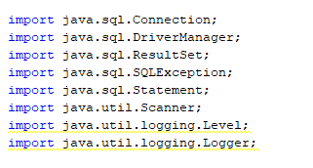
Ejercicios
Programación Orientada a Objetos
Código de Conexión

Slide 6
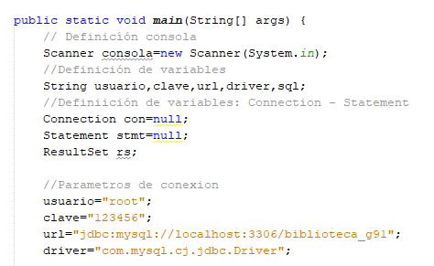
Ejercicios
Programación Orientada a Objetos
Código de Conexión

Slide 7
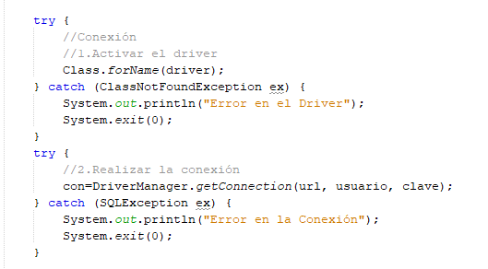
Ejercicios
Programación Orientada a Objetos
Código de Conexión

Slide 8
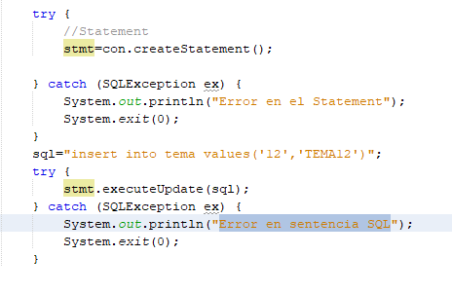
Ejercicios
Programación Orientada a Objetos
Código de Conexión Statement - insert

Slide 9
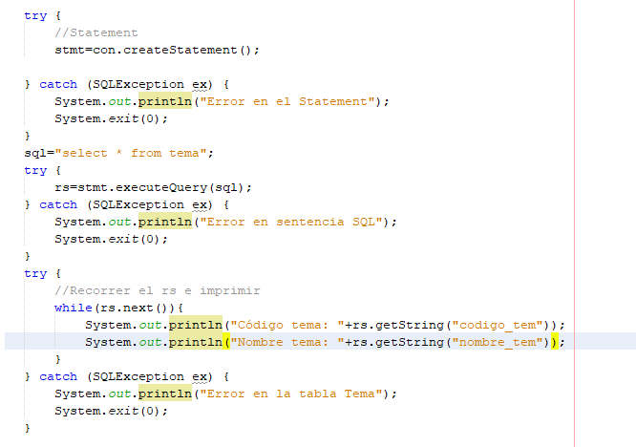
Ejercicios
Programación Orientada a Objetos
Código de Conexión- Statement paraSelect

Slide 10
Ejercicio
Conexión Java – MySQL – JDBC – Objeto DAO
Ejemplo: Conexión JAVA – MySQL – Objeto DAO
Tomando la base de datos sobre Biblioteca, creado en la semana 6, se realiza un ejemplo de conexión desde un programa en JAVA con el esquema de la base de datos de biblioteca y realizar unas operaciones de SQL – DML, tales como:
Incluir una nuevo tema
Visualizar todas los temas en un objeto Swing - JTable
Se debe utilizar la conexión a través de JDBC y a través del paquete swing utilizando DAO (Data Access Object)

Slide 11
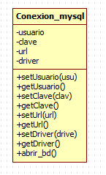
Ejercicios
Programación Orientada a Objetos
Diagrama de Clases – Clase Conexión

Slide 12
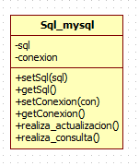
Ejercicios
Programación Orientada a Objetos
Diagrama de Clases – Clase SQL (ejecutar sentencias sql)

Slide 13
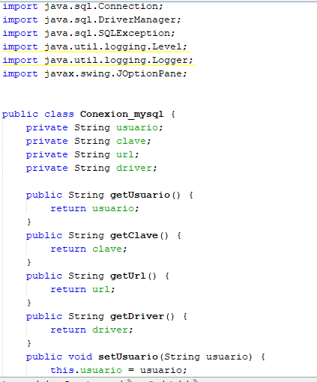
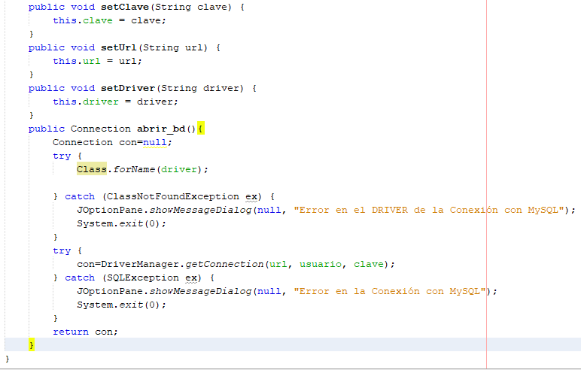
Ejercicios
Programación Orientada a Objetos
Programación– Clase Conexión

Slide 14
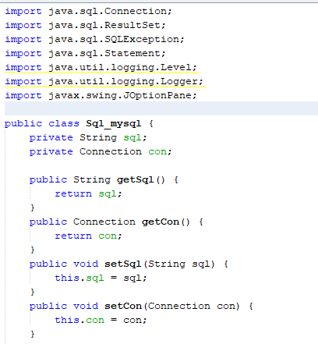
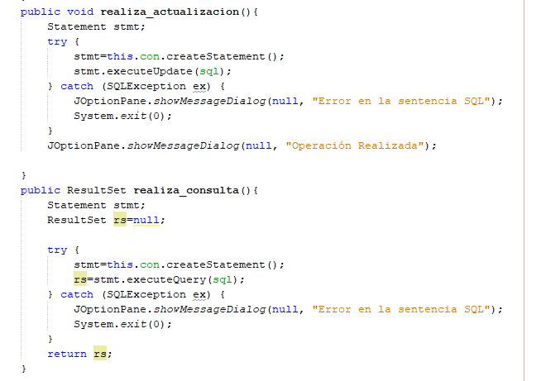
Ejercicios
Programación Orientada a Objetos
Programación - Clase SQL (ejecutar sentencias sql)

Slide 15
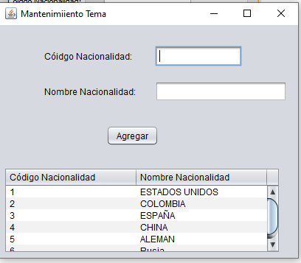
Ejercicios
Conexión con la BD
GUI – Interfaz Grafica con el Usuario Swing-Jframe

Slide 16
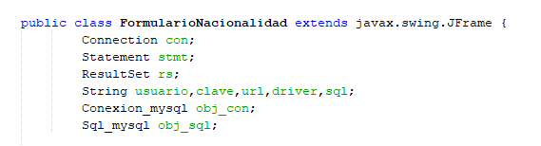
Ejercicios
Programación Orientada a Objetos
Programación Eventos

Slide 17
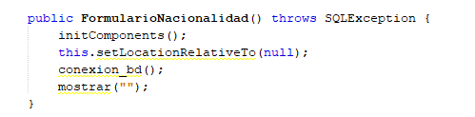
Ejercicios
Programación Orientada a Objetos
Programación Eventos

Slide 18
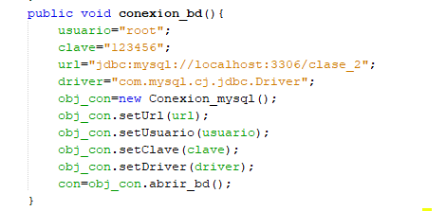
Ejercicios
Programación Orientada a Objetos
Programación Eventos

Slide 19
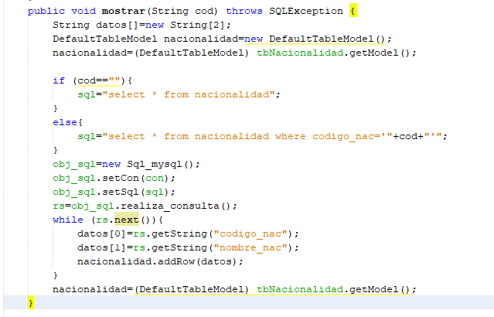
Ejercicios
Programación Orientada a Objetos
Programación Eventos

Slide 20
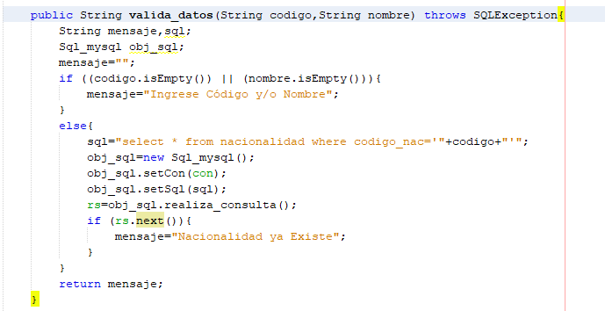
Ejercicios
Programación Orientada a Objetos
Programación Eventos

Slide 21
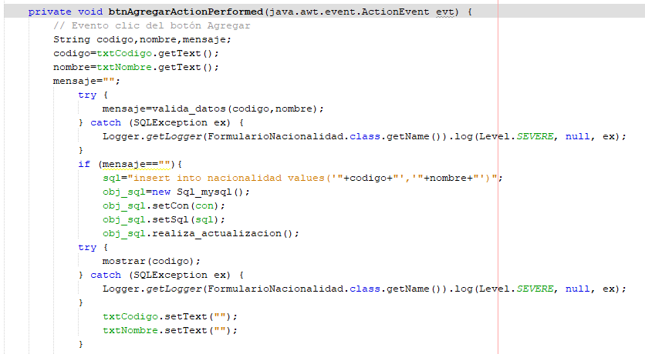

Ejercicios
Programación Orientada a Objetos
Programación Eventos

